Slide 1

Capacitar-se
SenacGoOn
Moodle e Teams – Parte 02
Professores/Instrutores
30/abril

Slide 2
Roteiro
Avaliação e questionários
Base de Conhecimento Sesc/Senac
Salas Matriz

Slide 3
Avaliação e Questionários

Slide 4
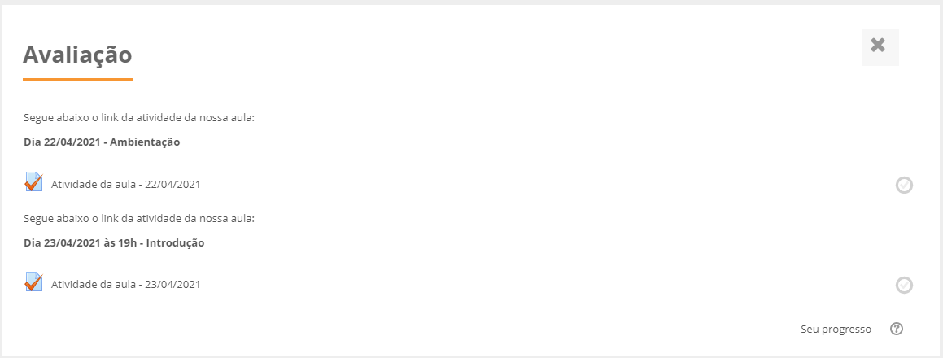
Questionário - Questões objetivas diárias

Slide 5
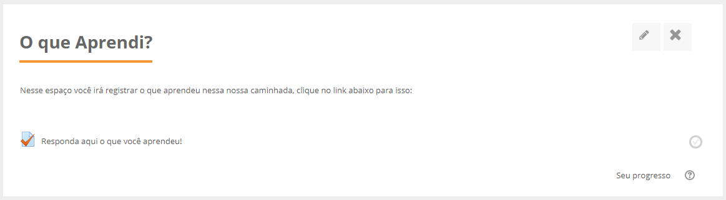
Questionário – O que aprendi? (MAI)

Slide 6
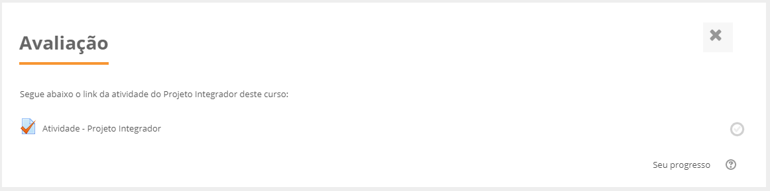
Questionário - Projeto Integrador

Slide 7
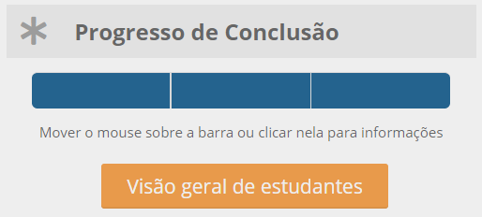
Dica – Progresso de Conclusão

Slide 8
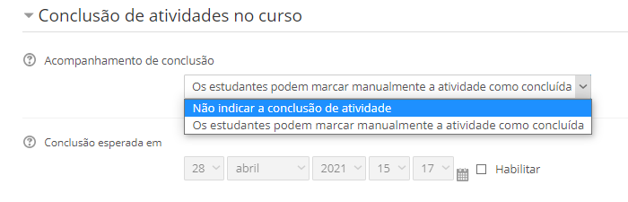
Dica – Progresso de Conclusão
Conteúdos não devem indicar a conclusão de atividade

Slide 9
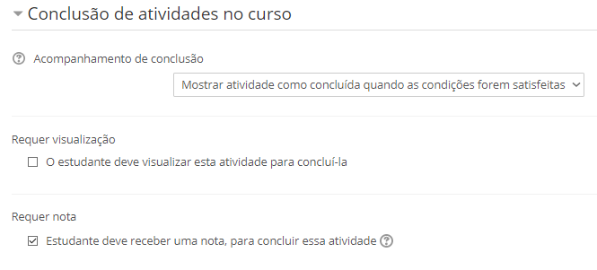
Dica – Progresso de Conclusão
Atividades devem indicar a conclusão de atividade

Slide 10
Base de Conhecimento Sesc/Senac

Slide 11
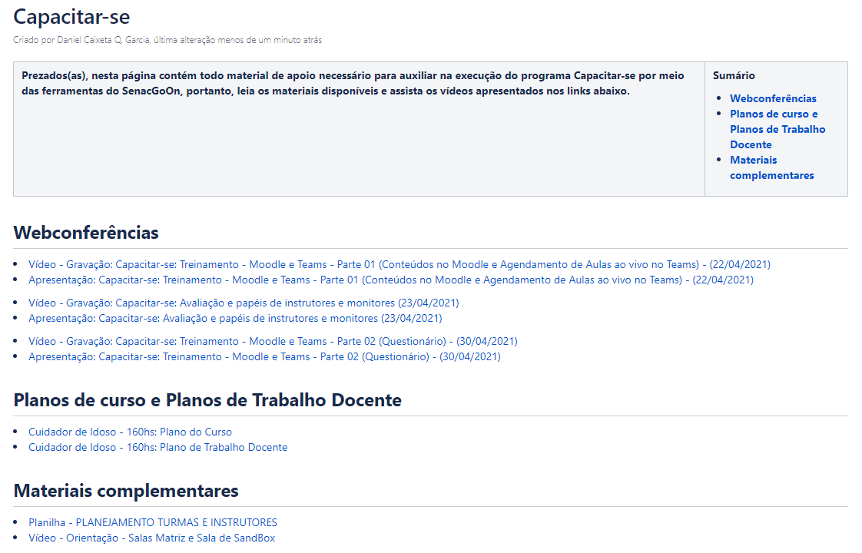
Base de conhecimento Sesc/Senac
Link: https://confluence.senac.br/display/STC/Capacitar-se

Slide 12
Salas Matriz

Slide 13
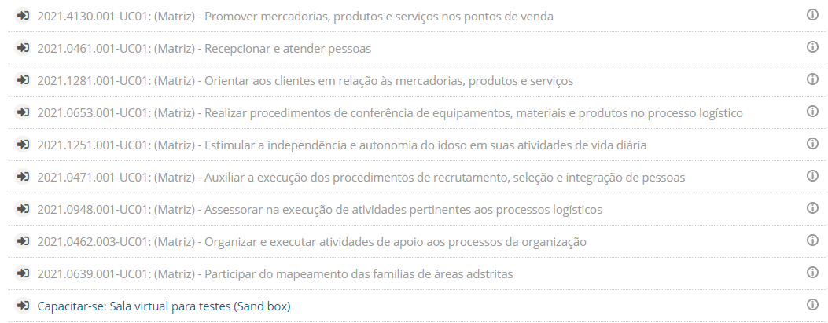
Salas Matriz
Link: https://ead.senacgoon.com.br

Slide 14
Obrigado

